Slide 1
第三单元 第一次世界大战和战后初期的世界
第8课 | 第一次世界大战
第9课 | 列宁与十月革命
第10课 | 《凡尔赛条约》和《九国公约》
第11课 | 苏联的社会主义建设
第12课 | 亚非拉民族民主运动的高涨

Slide 2
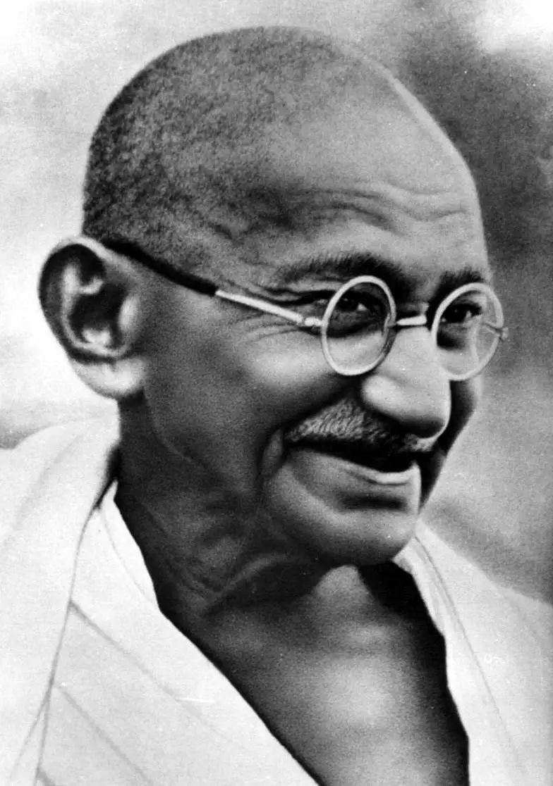
第三单元第一次世界大战和战后初期的世界
第12课 亚洲殖民地人民的抗争
第一次世界大战后，亚非拉民族民主运动高涨。其中，甘地领导的印度非暴力不合作运动、扎格鲁尔领导的埃及华夫脱运动和卡德纳斯领导的墨西哥改革，影响深远，颇具特色。那么，甘地和札格鲁尔是如何领导人民进行斗争的呢？卡德纳斯改革对墨西哥的发展产生了哪些影响？
“圣雄”：甘地

Slide 3
一、印度的非暴力不合作运动
1、原因：
第一次世界大战，使印度人民与英国殖民者的矛盾激化，印度迫切想要自治。
材料一：第一次世界大战期间，英国从印度征召了110多万人，运走了数百万吨粮食和军用物资，还强迫印度负担了3亿多英镑的军费，印度人民深受其苦。1918—1919年，印度农业歉收、疾病流行，夺走1000多万印度人的生命。印度人民与英国殖民者的矛盾激化。在甘地的领导下，印度走上了非暴力不合作的反抗道路。
甘地（1869-1948）

Slide 4
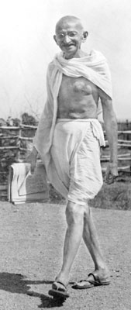
人物扫描：甘地1869年出生于一个印度教家庭。他曾在伦敦大学学习法律，获得律师资格。大学毕业后，一次他前往南非首府办理案件，公司为他购买了头等车厢的车票。但在火车上，一个欧洲白人见到甘地后，立刻怒气冲冲地叫来车长，声称不愿与“有色人种”同坐一个车厢。甘地被要求改坐行李车厢，他拒绝接受，因此被赶下车。他后来回忆这件事时说，这是“我生平从未受过的侮辱。我的积极非暴力行动就从这天开始”。
甘地（1869-1948）

Slide 5
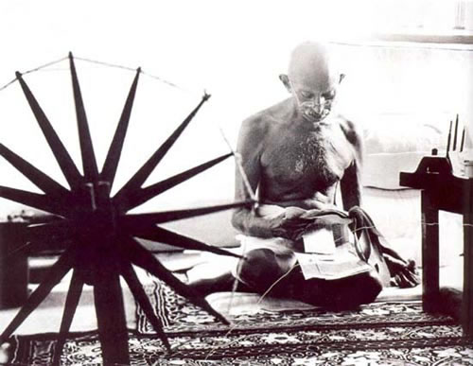
第一阶段：
时间：1920年-1922年
内容（斗争形式）：A.抵制在殖民政府和法院中工作；B.拒绝在英国学校读书；C.鼓励发展手工纺织业，抵制英国商品；D.拒绝纳税，等等
结果：1922年发生了农民焚烧警察局的事件，甘地决定停止运动。
材料一： 甘地号召印度人穿由传统手摇纺车织出的土布衣服，印度对英国的棉布进口量从1920年的10.2亿卢比，下降到1921年的5.7亿卢比。

Slide 6
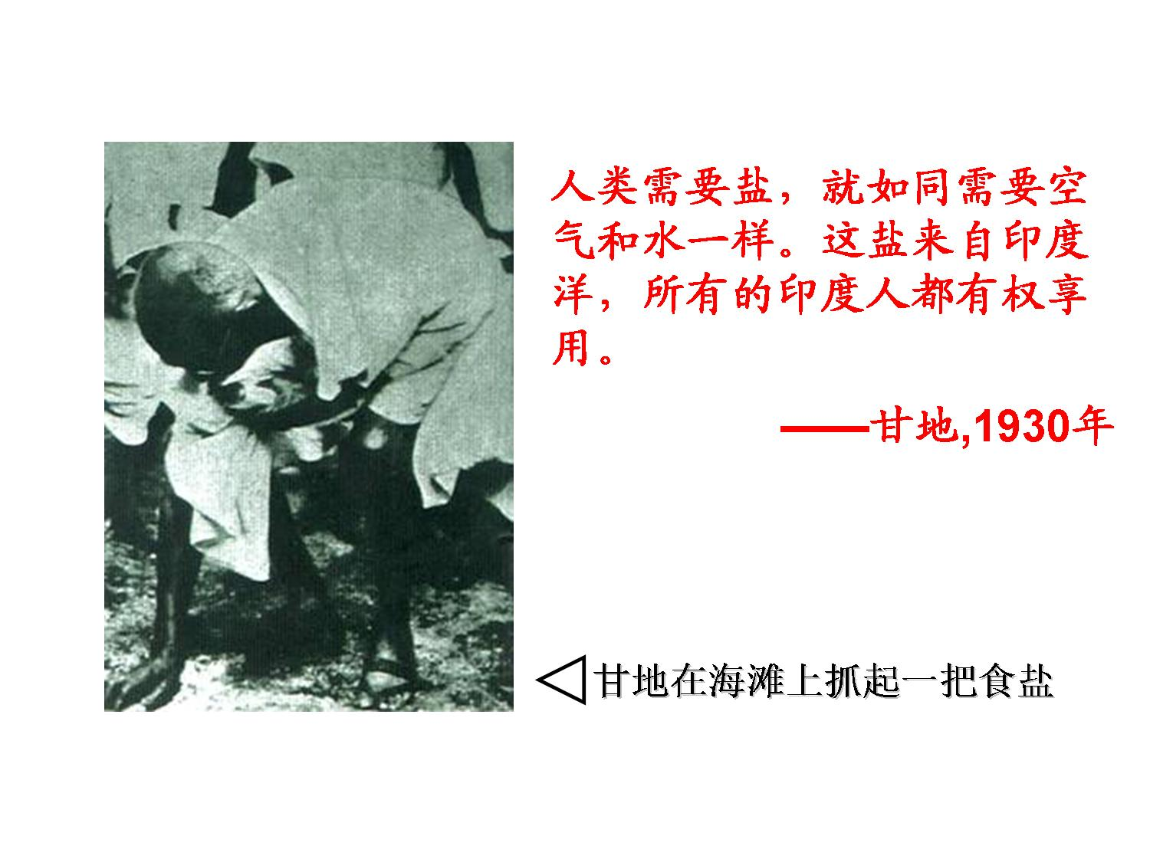
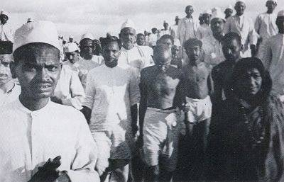
第二阶段：
时间：1930年
内容（斗争形式）：采取不服从形式，所以又称“文明不服从运动”。甘地向殖民当局提出了降低田赋，释放政治犯，废除食盐专卖等要求。带领拥护者自取食盐。
结果：印度总督与甘地谈判，双方妥协。
甘地在海滩上抓起一把盐
甘地和他的追随者

Slide 7


Slide 8
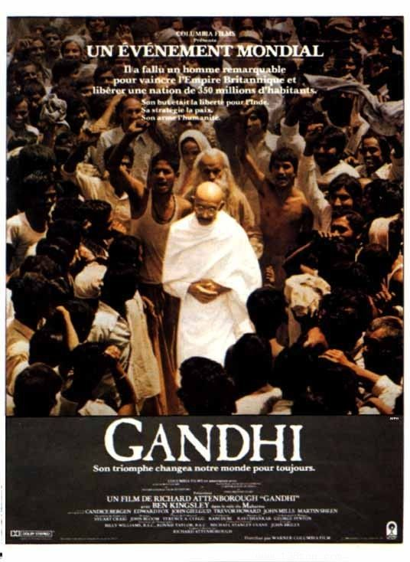
在1982年第55届奥斯卡颁奖典礼上，影片《甘地传》获得八项大奖，上台领奖的人强调说：“真正应该获奖的是甘地本人。”
第61届联合国大会通过决议，决定将每年的１０月２日，即印度圣雄甘地的诞辰，定为“国际非暴力日”。

Slide 9
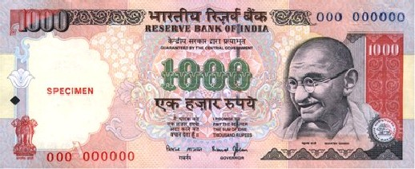

3、对甘地的评价
意义： 甘地领导的非暴力不合作运动，打击了英国殖民统治，增强了印度的民族自尊心和自信心；甘地控制了群众的斗争方式，保证了资产阶级对运动的领导权。
印度纸币
印度邮票
甘地被称为“过去30年来的向导和哲学家，印度自由的灯塔”

Slide 10
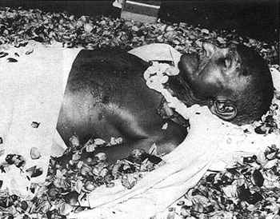
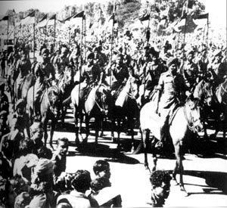
知识拓展：第三次暴力不合作运动（二战期间）
材料一：二战后英国的衰落,甘地提出“英国退出印度”，不合作号召，第一次真正提出独立的要求，第一次没有谴责人民使用暴力，为印度的独立奠基。
材料二：在为祖国独立解放的同时，晚年致力于调解印度各个教派的矛盾，主张各派合作，1948年被印度教的狂热分子刺杀。
洒满花瓣的圣雄遗体在火化前一刻供人瞻仰
印度总督由保镖护卫着前往参加甘地葬礼

Slide 11
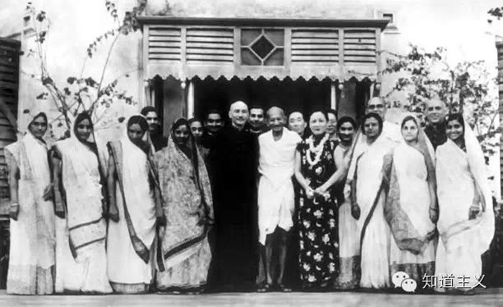
蒋介石夫妇访问印度时与甘地会晤，蒋一向对周边被西方殖民者统治国家的民族主义和独立运动充满了同情和理解，包括印度。

Slide 12
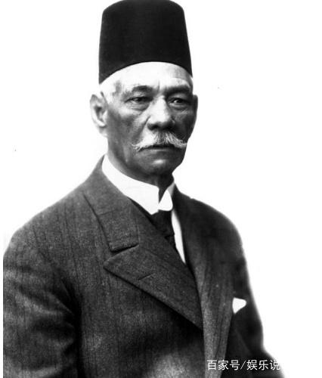
二、埃及的华夫脱运动
1、背景：
一战期间，埃及沦为英国的“保护国”，实为殖民地。
一战期间，埃及经济快速发展，资产阶级逐渐壮大。
一战结束后，英国继续维持在埃及的统治，激起埃及 人民的强烈反对。
2、过程：
1918年，扎格鲁尔等人向英国政府提出让埃及完全独立的要求。他们组织代表团准备到伦敦同英国政府谈判，这些人后来发展为华夫脱党（阿拉伯语“代表团”的音译）。
扎格鲁尔：埃及政治家
1906—1914年历任教育大臣、司法大臣等职务。

Slide 13
人物扫描：扎格鲁尔曾在巴黎大学学习，后在埃及任教育大臣、司法大臣等职。1918年，他开始领导埃及争取独立的运动。1924年扎格鲁尔领导的华夫脱党在大选中以绝对的有优势获胜，他也成为埃及独立后第一任首相兼内务大臣。
扎格鲁尔：埃及政治家
1906—1914年历任教育大臣、司法大臣等职务。

Slide 14
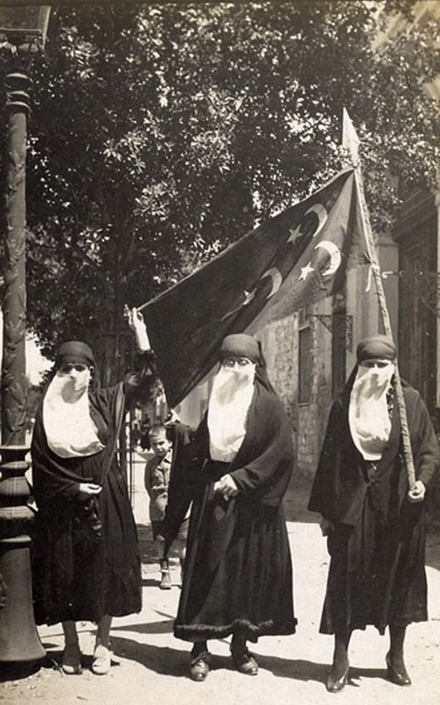
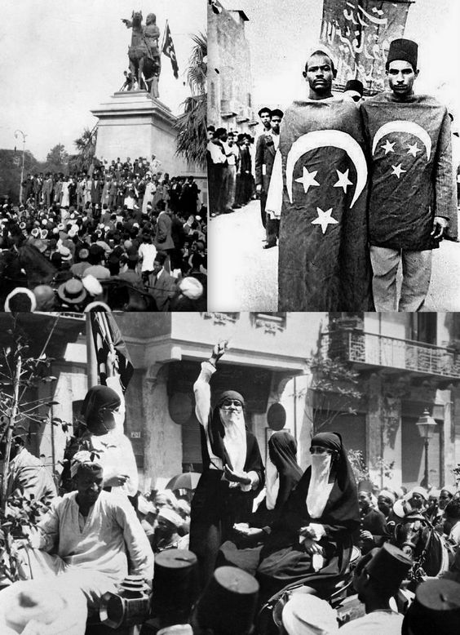
1919年3月，开罗学生发动总罢课，接着工人罢工、商人罢市并迅速席卷全国。
4、结果：1922年英国政府被迫有条件地承认埃及独立

Slide 15
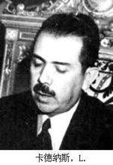
三、墨西哥的卡德纳斯改革
1.背景：
①1910年，墨西哥发生资产阶级革命
②1917年，颁布资产阶级性质的宪法，但未有效实施
③1934年，卡德纳斯当选墨西哥总统，为保证宪法的实
施，推行一系列改革
2.影响：
巩固资产阶级革命成果，为墨西哥社会、经济的发展奠定基础

Slide 16
人物扫描：卡德纳斯出生在一个普通家庭，参加过墨西哥资产阶级革命，1934-1940年任墨西哥总统，大力推行改革。卸任后，卡德纳斯积极投身和平事业，曾任世界和平理事会理事、副主席等职。
（1895-1970）

Slide 17
课堂小结
亚洲：
印度的非暴力不合作运动
非洲：
埃及华夫脱运动
拉丁美洲：
墨西哥卡德纳斯改革
亚非拉民族民主运动的高涨
哪里有压迫，哪里就有反抗

